Slide 1
Religiones
comparativas
Lic. Julio Eduardo Contreras Carrillo
UNIDAD 3:
PRINCIPALES RELIGIONES DEL MUNDO
HINDUISMO

Slide 2
Hechos 10 34-35 (RVR1960)
³⁴ Entonces Pedro, abriendo la boca, dijo: En verdad comprendo que Dios no hace acepción de personas,
³⁵ sino que en toda nación se agrada del que le teme y hace justicia.
INSTITUTO DE LIDERES CRISTIANOS

Slide 3
Hinduismo
INSTITUTO DE LIDERES CRISTIANOS

Slide 4
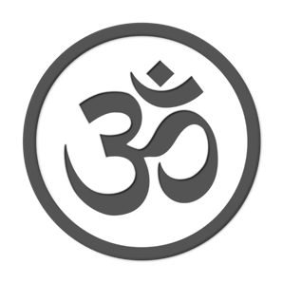
Hinduismo
El término hinduismo es de origen reciente, aplicado sobre todo por los occidentales para denotar la religion mayoritaria de la India.
En el sur de Asia no existe una palabra correspondiente, entre los creyentes de este sistema religioso las personas se definen segun su casta y la comunidad local.
No hay escritura, deidad o maestro religioso individual comun a todas y se pueda designar como el nucleo del hinduismo.

Slide 5
Hinduismo
El hinduismo es una compilación de tradiciones de los grupos que viven en la India.
Son mas bien el budismo y jainismo los que se preocuparon de trazar claros limites para distinguirse de los hindúes.
Hinduismo es una religión que concede mas importancia a la conducta que a las creencias. De estas hay una enorme diversidad, lo mismo que de deidades, filosofías y caminos, pero todos requieren la adhesión a unas reglas particulares de conducta.
El hinduismo es una tradición global.

Slide 6
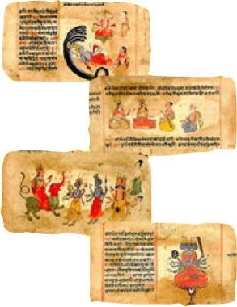
Los vedas
Las primeras composiciones religiosas de la India son los textos indoeuropeos en sánscrito, Los Vedas, La palabra "veda" significa conocimiento, y estos textos contenían información necesaria para la realización de rituales sagrados. Es difícil fechar los textos con precisión, pero los estudiosos creen que fueron compuestos entre el 1500 y 600 AC. Estos vedas se conservaron oralmente: familias de sacerdotes transmitieron los textos de generación en generación empleando complicados sistemas mnemotecnicos para que nada de ellos se perdiera.
Los vedas son cuatro "colecciones" de material ritual.

Slide 7
Vedas
Rigveda, data del XV al X de nuestra era. Significa el "veda de las estrofas". Compuesto por 1028 himnos recogidos y conservados por las familias sacerdotales. Estos cantos de alabanza a los dioses, estas plegarias que acompañan a los sacrificios, estos versículos o invocaciones, se siguen pronunciando hoy en las ceremonias de matrimonio y los funerales.
Yajurveda, el veda de las fórmulas. Es una especie de ritual litúrgico. Contiene a la vez las fórmulas que recitan durante los sacrificios y el comentario en prosa de esas fórmulas.

Slide 8
Vedas
Samaveda. Es una recopilación de las principales estrofas del Rigveda y el yajurveda, pero acompañadas por notaciones musicales para adaptarlas al canto. Significa el "veda de los cantos".
Atarvaveda. Mucho mas reciente a los anteriores, no es más que una antología de fórmulas de encantamiento y de exorcismo, a veces más cerca de la magia que de la religión primitiva Se siente en él la influencia de una nueva casta, la de los brahamanes, muy lejos de la enseñanza del Rigveda.

Slide 9
Dios (Hinduismo)
En el hinduismo no hay necesariamente un dios creador, sino que la creación es en sí misma un concepto oscuro.
En la cosmogonía hindú, lo que existe desde siempre es el orden de todas las cosas, el principio que lo anima. Ese orden es eterno y comienza siempre de nuevo.
No hay más dios que Brahaman, fuerza neutra y principio universal. Simple fuerza abstracta de todos los fenómenos.

Slide 10
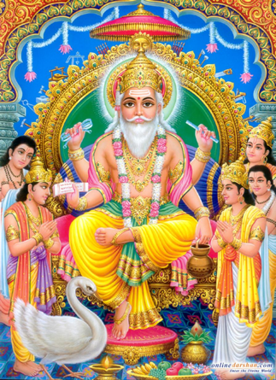
Dios (Hinduismo)
No son los dioses los que crean al mundo, es el culto el que crea a los dioses. Los dioses son porque se les evoca. Es la palabra de los hombres la que nace a los dioses. Los dioses son porque se les nombra. Su existencia y su poder nacen del culto que se les rinde. Nombrandolos, pensando en ellos, vistiendolos, alimentandolos es como el hindu da vida a sus dioses.

Slide 11
Dios (Hinduismo)
Sus dioses son infinitamente numerosos. Cambian de nombre segun sus épocas, regiones, funciones, encarnaciones, formas que toman. Los dioses son múltiples porque uno solo no podría mantener el orden del universo.
Como en la mitología griega o romana, todas estas divinidades tienen aventuras guerreras o amorosas.
Entre sus dioses, destacan una especie de trinidad: la trimurti. comprende tres personajes, mas bien que tres personas: Brahma, Visnu y Siva.

Slide 12
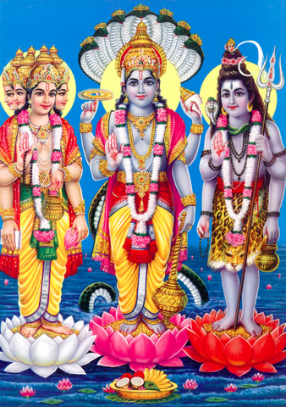
Brahma
Es la personificación del brahman neutro absoluto. Brahma se convierte en el creador, el señor de las criaturas, el ordenador del mundo. Primer personaje de la trimurti, representa al ser por excelencia en el que todo existe. Brahma es un dios teológico, producto de la especulación intelectual que no supone prácticamente ningun culto ni santuario popular. No se venera a la persona de Brahma, sino a su poder, personificado bajo la forma de Sarasvati, su esposa; esta es la que protege el saber, la elocuencia y las artes.

Slide 13
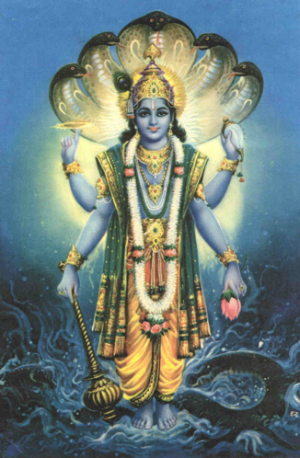
Visnu
Es el segundo personaje de la trimurti. Dificil de definir y entender (al igual que el anterior); Es producto de la evolución de un dios védico muy antiguo, y sus avatares (encarnaciones) a veces representan dioses en si. Visnu es el dios del espacio, el espacio total, esta en todas partes, omnipresente, inmanente, llenando todo el espacio. Visnu, dios benevolo, es responsable del universo. El "medita el mundo", lo preserva, lo mantiene en equilibrio, sostiene todo cualto existe.

Slide 14
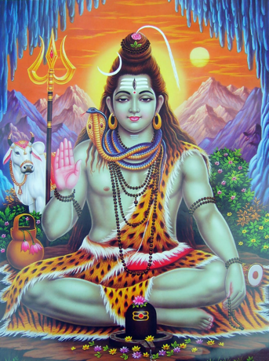
Siva
Siva es a la vez engendrador y destructor, protector y justiciero. Es el dios de la dualidad. Engendra a la vez la vida y la muerte.

Slide 15
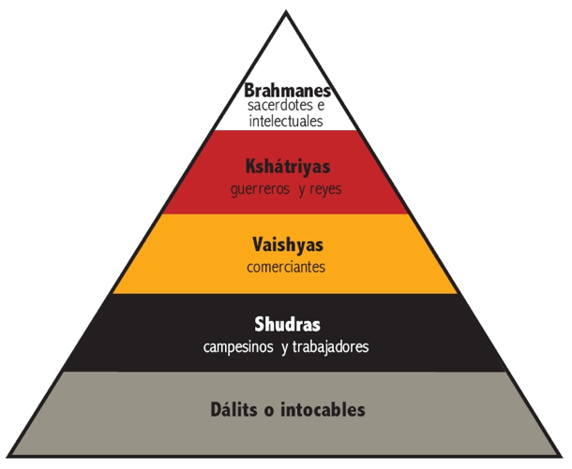
Castas

Slide 16
Castas
Es un fenómeno social, vinculado a la realidad religiosa; prácticamente inseparables uno del otro.
Establece una jerarquía basada en las funciones religiosas de cada grupo.
Se basa en la noción religiosa de "pureza".
Se basa en la ley de la transmigración de las almas. El nacimiento en una casta inferior es resultado de un karma negativo, y a su vez tiene la esperanza de mejorar su suerte en una vida posterior.

Slide 17
Brahmanes
Son los que han escogido consagrar su vida a dios. Pertenecen a la primera casta, Guardianes de las escrituras, del veda, encargados de trasmitirlo, presiden las ceremonias y las autentifican.
En tiempos primitivos ellos ofrecían el sacrificio, acto esencial destinado a renovar la unidad del ser del mundo. El poder que de ahi resultaba dio origen a los privilegios de esta casta sacerdotal.
Se reconocen también a los pandit (sabios teólogos), ermitaños (ascetas, locos de dios), sadhu (ermitaño que se aísla al silencio y ayuno), y monjes (ascetas, viven en monasterios, bajo la instrucción de un maestro).

Slide 18
Doctrinas...
YOGA: Practica espiritual de una de las ramas de la teología hinduista, el "Samkhya". Por etapas, cese de toda actividad mental, dominio de si mismo, control del aliento y posturas, el yogin (adepto) puede alcanzar la unión de su alma con lo absoluto. Busca alcanzar la unión entre el alma con el brahman. Se asocian la practicas de meditación.
EL TANTRA: La liberación del alma y finalmente la bienaventuranza, son el resultado de la union entre los dos sexos de lo divino en el hombre. El tantrismo se basa en la sexualidad que divide a cada ser humano en elemento masculino y femenino.

Slide 19
TESTIFICANDO AL HINDU:
Hay varios obstáculos
La tolerancia y la inclusión: Es difícil hacerles entender que Cristo es la única Encarnación de Dios. Ellos aceptan a Cristo sin abandonar a sus otros dioses.
Estructura Social: Como es difícil cambiar de casta no es fácil convertirse.
Cosmovisión: La resurrección tiene poco significado porque creen que el tiempo es cíclico.
Puentes:
• Son gente espiritual y están abiertos a hablar de Dios.
• Les atrae el amor de los cristianos.
• Las Escrituras que son efectivas en ellos:
El sermón del Monte, como modelo de santidad.
La vida de Jesús. (Mr. 4:35; 5:43)
El Evangelio de Juan: fuente de Paz

Slide 20
Oremos
INSTITUTO DE LIDERES CRISTIANOS

Slide 21
Gracias y bendiciones
INSTITUTO DE LIDERES CRISTIANOS

